Slide 1
Energiantuotanto Sooda-, kierto- ja leijupetikattiloissa
Kimmo Kemppainen, KAMK
1/2021

Slide 2
Lämmönsiirto

Slide 3
Lämpötila
Lämpötila suuren atomi- tai molekyylijoukon ominaisuus Liittyy kiinteillä aineilla aineen atomeiden lämpöliikkeeseen (värähtelyyn) sekä nesteillä ja kaasuilla materiaalin liikkeisiin (konvektio).
Atomien ja molekyylien keskimääräinen nopeus ja kiinteillä aineilla keskimääräinen lämpövärähtelyn suuruus ovat verrannollisia lämpötilaan, aineen sisäenergiaan
SI-järjestelmän mukainen perusyksikkö (termodynaaminen lämpötila) on kelvin (K) ja johdannaisyksikkö celsiusaste (°C)
https://fi.wikipedia.org/wiki/L%C3%A4mp%C3%B6tila
https://fi.wikipedia.org/wiki/L%C3%A4mp%C3%B6tila

Slide 4
Lämpömäärä
Lämpömäärä Q on lämpötilaeron johdosta kuumasta kylmään kohteeseen siirtyvä energiaLämpömäärän yksikkö on joule, J
Se, minkä verran tietty lämpömäärä nostaa kappaleen lämpötilaa, riippuu luonnollisesti kappaleen koosta, mutta myös aineesta, sillä eri aineilla on eri suuret ominaislämpökapasiteetit.
Kun kappaleen lämpötila on sen sulamis- tai kiehumispisteessä, siihen tuotu lämpö ei nosta sen lämpötilaa, ennen kuin se on kokonaan sulanut tai höyrystynyt. Tähän kuluva lämpömäärä massayksikköä kohti on aineen sulamis- tai höyrystymislämpö. Reaktiolämpö on tietyssä kemiallisessa reaktiossa sitoutuva tai vapautuva lämpömäärä moolia kohti.
Endoterminen reaktio
http://www02.oph.fi/etalukio/opiskelumodulit/fysiikka/fysiikka4/1/1.lampeneminen.html
Eksoterminen reaktio
https://fi.wikipedia.org/wiki/L%C3%A4mp%C3%B6m%C3%A4%C3%A4r%C3%A4

Slide 5
Ominaislämpökapasiteetti, c
Jokaisella aineella ja niiden olomuodoilla on niille ominainen lämpömäärä, joka tarvitaan nostamaan 1 kg massan lämpötilaa 1 K.
Tätä verrannollisuuskerrointa, joka liittää massan ja lämpötilan muutoksen lämpömäärään, sanotaan ominaislämpökapasiteetiksi, c
Kappaleen massan lämmittämiseen tarvittavaa lämpömäärä:
Q=mc ∆T
m on massa
∆T on lämpötilan muutos
Ominaislämpökapasiteetin (c) yksikkö: kJ/kgK tai kJ/kg°C
https://fi.wikipedia.org/wiki/Ominaisl%C3%A4mp%C3%B6kapasiteetti

Slide 6
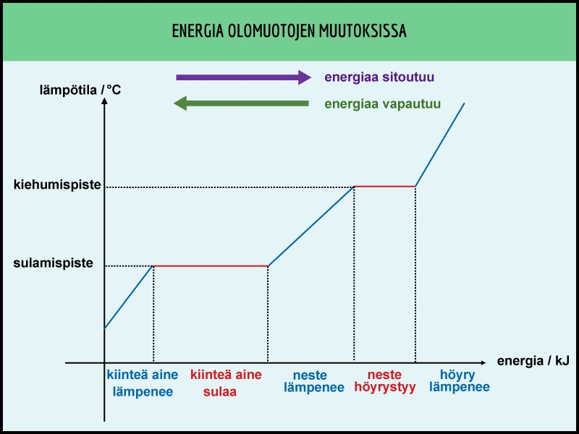
Olomuotojen muutokset
Olomuodon muutoksissa energiaa siirtyy, mutta lämpötila ei muutu
Sulamispisteessä: jähmettyminen, sulaminen
Kiehumispisteessä: tiivistyminen, höyrystyminen
https://peda.net/p/jussi.mannisto/spektri-7%E2%80%939/lampooppi/olomuodot

Slide 7
Latenttilämpö
Jokaiselle aineelle on omat ominaislatenttilämmöt
sulamiselle l_{s}
höyrystymiselle l_{h}
Ominaislatenttilämpöjen avulla voidaan laskea massa m olomuodon muutoksessa tarvittava lämpömäärä: Q=ml
Olomuodon muutospisteessä energian varastointimahdollisuus

Slide 8
Vesi esimerkkinä
Veden höyrystyminen tai jään sulaminen vaatii energiaa. Näihin faasimuutoksiin liittyy 1.)latenttilämpö, sulamiseen 2.)sulamislämpö, 3.)höyrystymiseen höyrystymislämpö. Latenttilämpö kertoo, paljonko tietyn kappaleen olomuodon muutos vaatii energiaa.
Kun jaetaan latenttilämpö kappaleen massalla, saadaan ominaislatenttilämpö.
Veden ominaissulamislämpö l_{s} on 333 J/g sulamispisteessä ja ominaishöyrystymislämpö l_{h} on 2260 J/g kiehumispisteessä 1 atm:n paineessa.
Jos meillä on m kiloa nolla-asteista jäätä (sata-asteista vettä), sen sulattaminen (höyrystäminen) vaatii energiaa ∆Q=l_{s}m (∆Q=l_{h}m). Molemmat lukuarvot riippuvat paineesta ja lämpötilasta. Veden lämpötilan nostaminen kymmenen celsiusastetta vaatii noin 42 J/g ja jään 20 J/g.
Faasimuutoksiin liittyvät energiat ovat siis isoja lämpötilan nostamiseen verrattuna.

Slide 9
Lämpöenergian siirtyminen, Konvektio
Nesteet ja kaasut ovat yleensä huonoja lämmönjohteita
Nesteiden ja kaasujen virtauksella voidaan kuitenkin siirtää lämpöenergiaa tehokkaasti
Konvektioon ainevirtausta lämpöenergian siirtämiseksi
Vapaa konvektio tapahtuu luonnollisen tiheyseron takia, Vapaan konvektion aiheuttaa yleensä lämpötila, (Tuulet, merivirrat)
Pakotettu konvektio syntyy esim. vesipumpun tai puhaltimen avulla
Konvektiossa tapahtuvan virtauksen aiheuttama lämpövirta​
missä Ǫ on siirtyvä lämpömäärä ja
q_{m} on massavirta, yksikkö kg/s

Slide 10
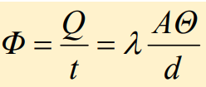
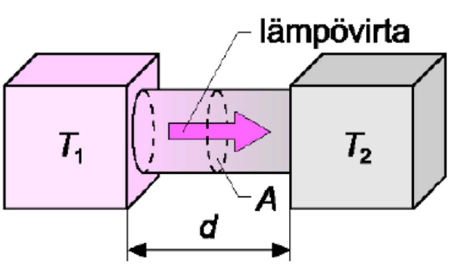
Lämpöenergian siirtyminen, Johtuminen
Aineessa lämpö leviää törmäysten ja lisääntyvän värähtelyn avulla.
Lämpövirta:
missä Ǫ on siirtyvä lämpömäärä ja q_{m} on massavirta, yksikkö kg/s
A on pinta-ala,
d on ainekerroksen paksuus,
Θ = T1 – T2 on lämpötilaero,
ƛ on aineen lämmönjohtavuus [W/Km]
http://fysiikka.turkuamk.fi/fysiikka/Infya/9_Lampo_oppia.pdf

Slide 11
Lämpösäteily
Lämpösäteily on sähkö­magneettista säteilyä, jonka saa aikaan aineessa olevien varattujen hiukkasten lämpöliike. Kaikki aine, jonka lämpötila poikkeaa absoluuttisesta nolla­pisteestä, lähettää lämpö­säteilyä.
Kaikki kappaleet säteilevät
Kappaleen säteilemisvoimakkuus:
M=P/A, Yksikkö W/m²
• P on kokonaissäteilyteho
• A on pinta-ala
https://fi.wikipedia.org/wiki/L%C3%A4mp%C3%B6s%C3%A4teily

Slide 12
Lämpövoimalaitos

Slide 13
Lämpövoimalaitos
Lämpövoimalaitos on voimalaitos, joka tuottaa ensin lämpöä, ja muuttaa sen edelleen sähköksi generaattorissa. Tyypillisimmin poltetaan jotain polttoainetta, vapautuneella lämmöllä höyrystetään vettä, höyry pyörittää höyryturbiinia ja tämä edelleen pyörittää generaattoria.
Voimalaitoksia jotka tuottavat samanaikaisesti lämpöä ja sähköä kutsutaan yhteistuotantovoimalaitoksiksi.
Lämpövoimalaitoksia ovat ydinvoimalaitokset sekä polttoaineita kuten puuta, turvetta, kotitalousjätettä, hiiltä ja biohiiltä käyttävät voimalaitokset.Lisäksi ns. kombivoimalaitoksessa on osana lämpövoimalaitos.
https://fi.wikipedia.org/wiki/L%C3%A4mp%C3%B6voimalaitos

Slide 14
Lämpövoimalaitos
Höyryturbiini ei pysty hyödyntämään kaikkea höyryssä olevaa energiaa. Höyryssä olevaa lämpöenergiaa voidaan joko ottaa hyötykäyttöön, jolloin kyseessä on vastapaine- eli lämmön ja sähkön yhteistuotantolaitos, tai lauhduttaa vesistöön tai ilmaan, jolloin kyseessä on lauhdevoimalaitos.
Koska lauhdevoimalaitoksessa höyryturbiinin jälkeinen paine ja lämpötila voidaan laskea matalammaksi kuin vastapaineella, saadaan höyryturbiinista hieman enemmän tehoa ja siten generaattorista enemmän sähköä, mutta loppu energia menee hukkaan.
Vastapainevoimalaitoksessa höyry poistuu turbiinista kuumempana ja korkeammassa paineessa, joten sähköä saadaan vähemmän mutta toisaalta lauhteen energia voidaan hyödyntää. Tämän vuoksi lauhdevoimalaitoksia käytetään pelkkään sähköntuottoon, mutta mikäli lämmölle on paikallinen käyttökohde käytetään vastapainevoimalaitosta.

Slide 15
Voimakattilat

Slide 16
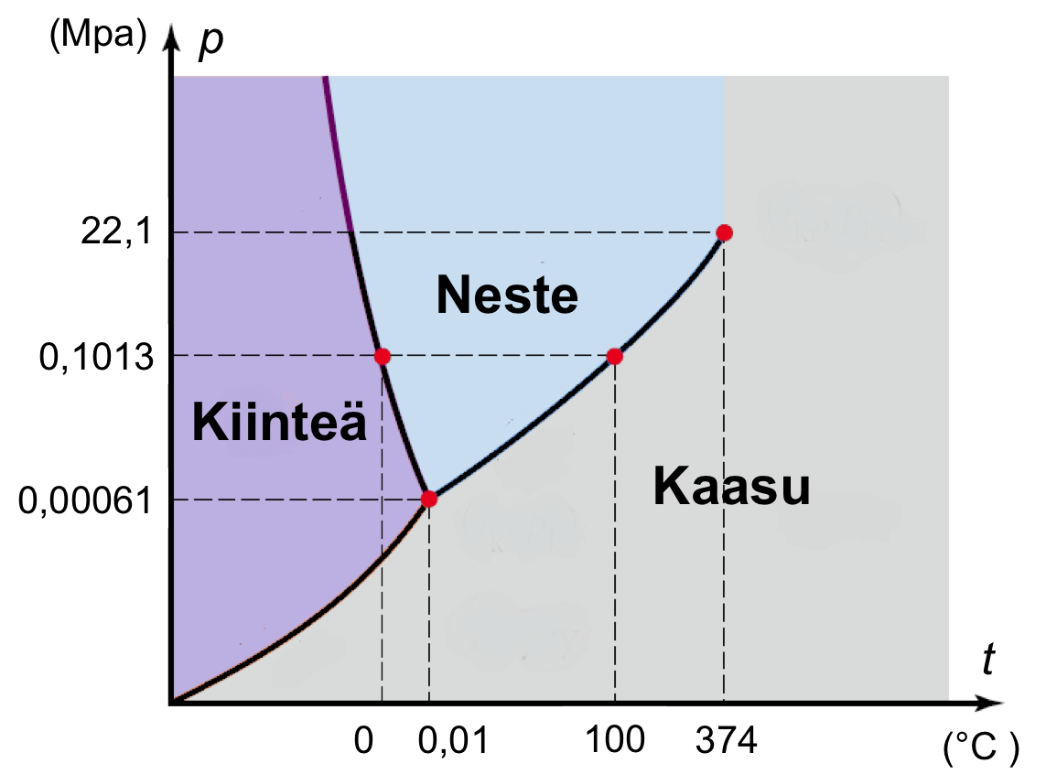
Höyrykattilan toimintaperiaate
Kriittinen piste
Polttoaineen kemiallinen energia muutetaan savukaasujen lämpöenergiaksi, joka taas siirretään erilaisissa lämmönvaihtimissa veteen / höyryyn, jolla saadaan sitten aikaan mekaanista energiaa esimerkiksi höyryturbiinin avulla.
Ylikriittinen neste
Kolmoispiste
ThingLink
Tabletkoulun FY2: Veden faasikaavio

Slide 17
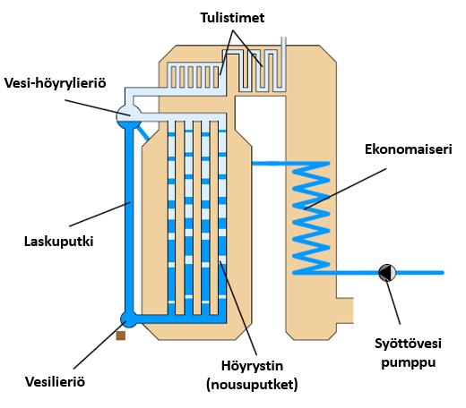
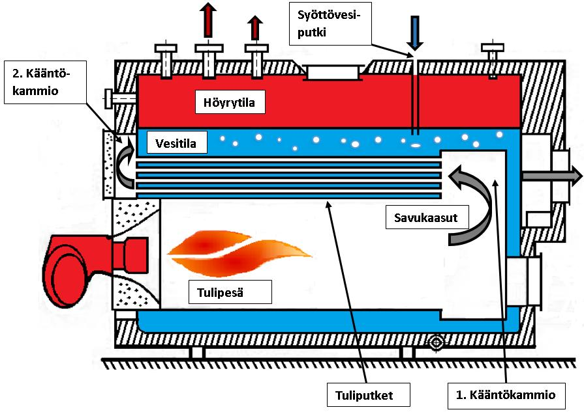
Vesi-höyrypiirien ratkaisut
Höyrykatilat
Suurvesitilakattilat
Vesiputkikattilat
Tulitorviputkikattilat
Luonnonkiertokattilat
Pakkokiertokattilat
Läpivirtauskattilat
Tuli putkissa – vesi ulkopuolella
Vesi putkissa – Tuli ulkopuolella
Saarinen, T. Mikro-CHP-laitoksen kattilan mitoitus
Teir, S. 2002a. Basics of Steam Generation.
http://www.energy.kth.se/compedu/webcompedu/ManualCopy/Steam_Boi-ler_Technology/Basics_of_steam_generation/basics_of_steam_generation.pdf

Slide 18
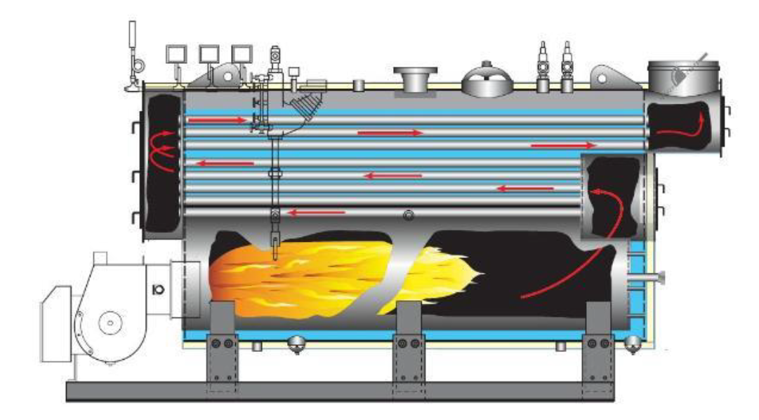
Suurvesitilakattilat
Ovat öljy- tai kaasulämmitteisiä. Polttoaine palaa tulitorvessa, jonka jälkeen on kääntökammio, josta savukaasut jatkavat matkaa tuliputkiin (2- tai 3-vetoisia).
Tulitorven ja tuliputkien ulkopuolinen pinta on veden peitossa. Taloudellinen pienillä ja tehoilla paineilla (vähemmän kuin 20 bar ja 12 MW).
Vesitila
Kääntökammio
Kääntökammio
Tulitorvi
Tulitorvi-tuliputkikattilan poikkileikkaus

Slide 19
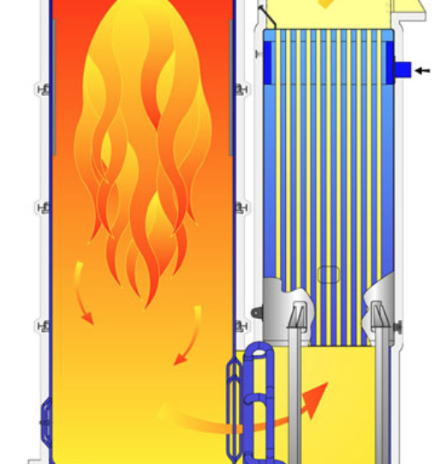
Vesiputkikattilat kaukolämpö
Perinteisesti pienet kaukolämpölaitokset (vesikattilat), jotka eivät sisällä turbiinia, vaan ovat rakennettu pelkkään veden lämmitystarpeeseen kaukolämpökohteisiin

Slide 20
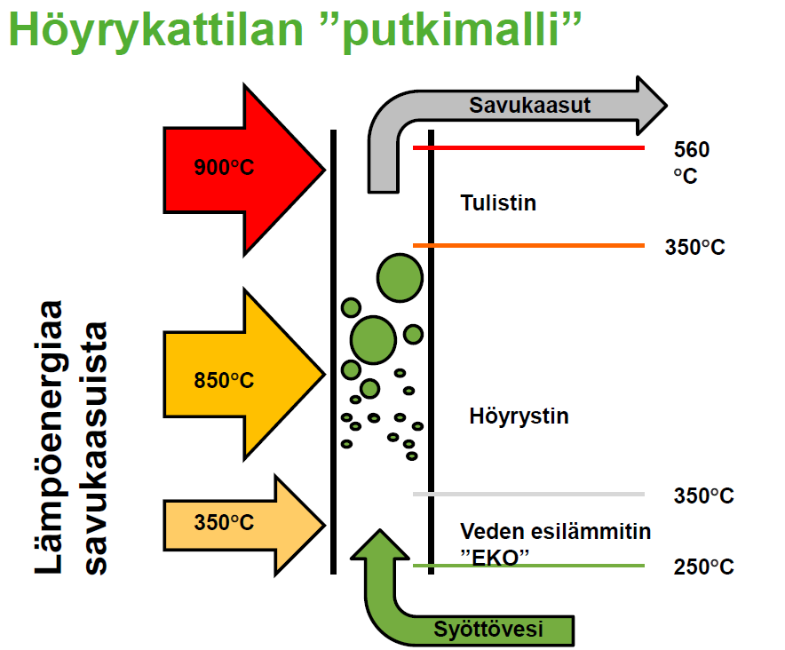
Vesiputkikattilat, höyryn tuotanto
Höyrykattilassa on tarkoituksena muuttaa vesi vesihöyryksi generaattorille sähköntuotantoon ja/tai teollisiin käyttökohteisiin
Kattilatyyppejä on useita
Höyrykattilan rakenne voidaan ajatella/yksinkertaistaa putkimaiseksi.
Putken alkupäästä syötetään vettä ja loppupäästä saadaan tulistettua höyryä.
Tulistettu höyry
Lähteestä muokattu: Kattilatyypit, vesihöyrypiirin ratkaisut, Tuomo Pimiä, Kymeenlaakson ammattikorkeakoulu

Slide 21
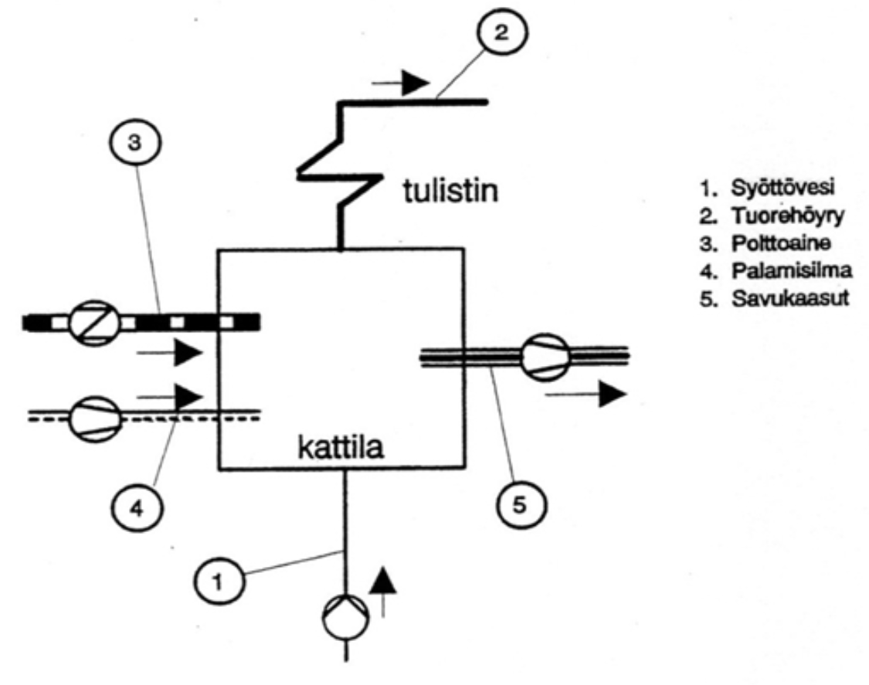
Höyrykattilan ainevirrat
Kattilan paineistettu syöttövesi (1)
Tulipesän reaktioalue
Vesihöyryn kierrätys putkistossa, turbiinin kautta ja lauhdutus (2)
Polttoaineen käsittely (3)
Palamisilman tuonti (4)
Savukaasujen puhdistus ja poisto (5)
Polttoaineen palamattoman osan (tuhka) poisto

Slide 22
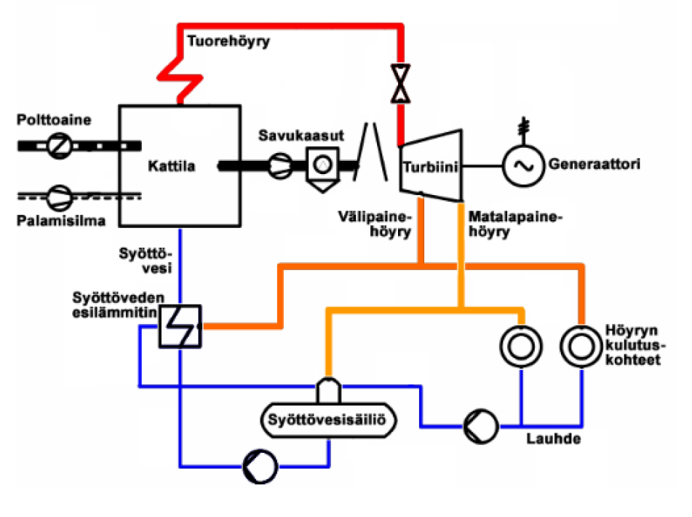
Vastapainevoimalaitoksen periaate
Kaukolämpölaitokset ovat yleensä vastapainevoimalaitoksia.
Lisäksi teollisuudessa käytetään vastapainevoimalaitoksia, joissa suuri osa höyrystä menee teollisuudessa tarvittavan höyryn valmistukseen, mutta lisäksi sivutuotteena tuotetaan sähkön markkinahinnan mukaan.
Vastapainevoimalaitoksen periaatekaavio (Knowenergy)
http://www.knowenergy.net/

Slide 23
Lieriökattilat

Slide 24
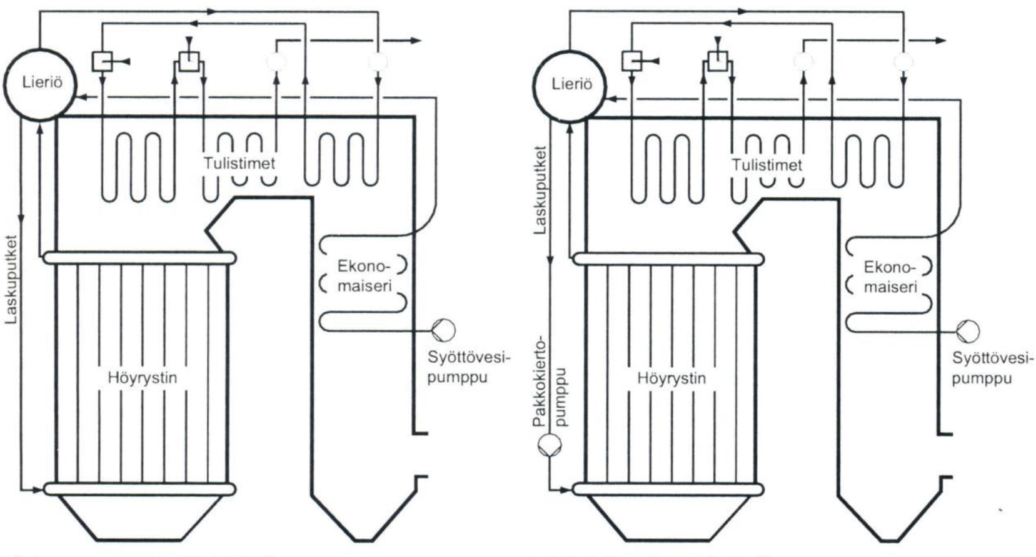
Lieriökattilat
Lieriökattilat ovat yleisin höyrykattilatyyppi pienissä ja keskisuurissa kokoluokissa ja alhaisilla höyryn arvoilla. Lieriökattilaa voidaan käyttää erilaisilla polttoaineilla. Lieriön tehtävänä on erottaa höyry ja vesi toisistaan. Samalla lieriössä voidaan poistaa vesikierrosta sinne kerääntyneet haitalliset suolat ja muut epäpuhtaudet puhaltamalla lieriön pohjalta pieni osa vedestä ulos. Lieriökattiloita ovat luonnonkiertokattilat ja pakkokiertokattilat.
Lohiniva, Laura 2012. Voimalaitosautomaatio. Voimalaitosautomaation kurssi-materiaali keväällä 2012. Oulu: Oulun yliopisto.

Slide 25
Luonnonkiertokattila
Kiertopetikattila
Lieriö
2. Veto
Laskuputket
Savukaasun
puhdistus
Sykloni
Tulipesä
Kun höyrypiirin paine kohoaa 221 bar:iin on veden ja höyryn tiheys on sama. Tällöin luonnonkiertokattila ei voi enää toimia
Todellisuudessa maksimipaine tuorehöyrylle luonnonkiertokattilassa on 170 bar
Vesiputkiseinät
Lähde: Foester Wheeler

Slide 26
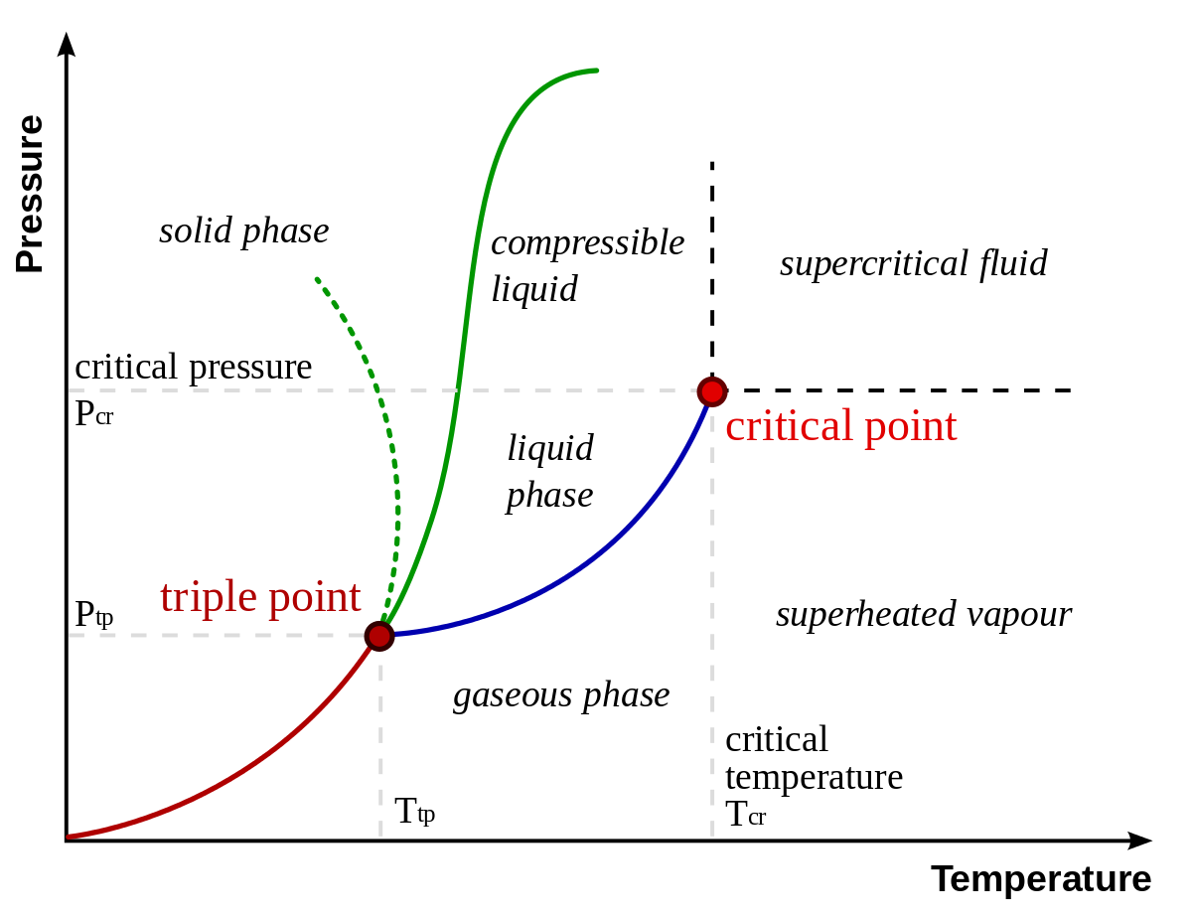
Pakkokietokattila
Veden kriittisessä pisteessä lämpötila on 374 °C ja paine 221 baaria. Kriittisessä pisteessä neste-kaasu-tasapainokäyrä loppuu. Kriittisen pisteen yläpuolella erilliset neste- ja kaasufaasi häviävät ja aine on yhdessä faasissa Kriittisen pisteen lämpötilaa ja painetta kutsutaan kriittiseksi lämpötilaksi (T_{c}) ja kriittiseksi paineeksi (P_{c}).
Pakkokiertokattilan toimintaperiaate on muutoin sama kuin luonnonkiertokattilassa, mutta veden ja höyryn kierto lieriön ja höyrystimen välillä perustuu pakkokiertopumppuun, joka sijaitsee lieriön alaosasta lähtevässä laskuputkessa.
Pumpun ansiosta pakkokiertokattilasta saatavan tuorehöyryn paine voi olla hieman suurempi, muttei kuitenkaan yli kriittisen paineen. Käytännössä maksimi höyrynpaine pakkokiertokattilalla on noin 190 bar. Pakkokiertopumpun vuoksi kattilan omakäyttöteho on kuitenkin suurempi kuin luonnonkiertokattilalla.
https://fi.wikipedia.org/wiki/Kriittinen_piste_(termodynamiikka)

Slide 27
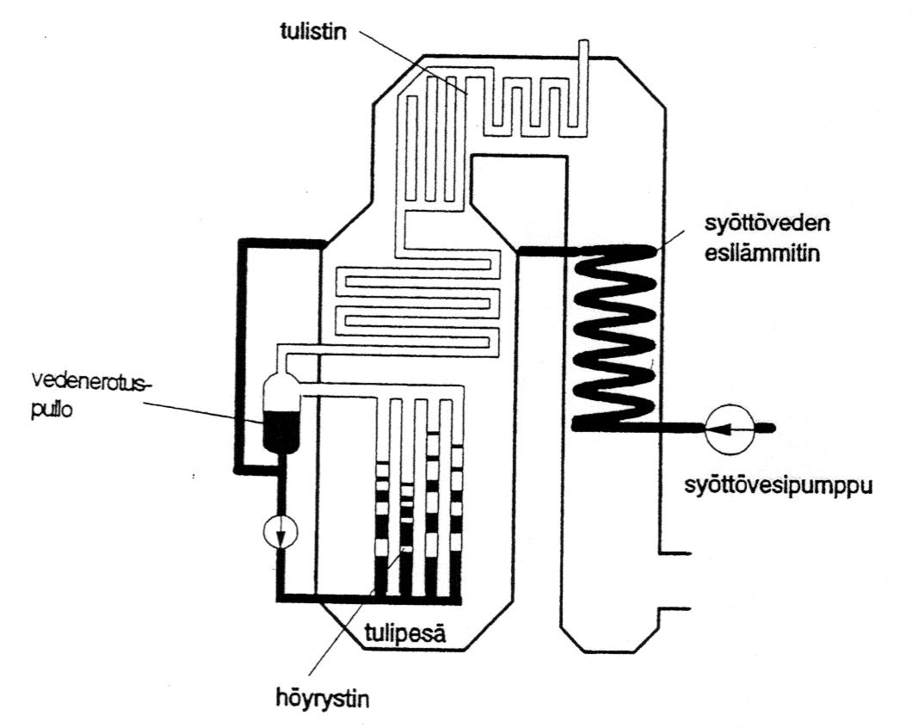
Läpivirtauskattilat
Läpivirtauskattila on periaatteessa pitkä, ulkopuolelta lämmitetty putkiryhmä, jonka toisesta päästä vesi syötetään sisään, ja toisesta päästä se tulistuneena poistuu
Kehitetty maksimitehoilla ajettavaksi, pienillä tehoilla ja käynnistysvaiheessa käytetään pakkokiertopumppua, jolla varmistetaan riittävä ja stabiili veden kierto.
Läpivirtauskattiloista löytyy useita eri höyryratkaisu variaatioita, joista tyypillisimmät ovat Sulzer ja Benson -tyyppiset kattilat.
Myös ylikriittisellä alueella toimivat voimakattilat ovat läpivirtauskattiloita.
Sulzer -lieriö.. sanotaan myös "suolanpoistopulloksi"

Slide 28
Polttotekniikka / Polttolaitteisto

Slide 29
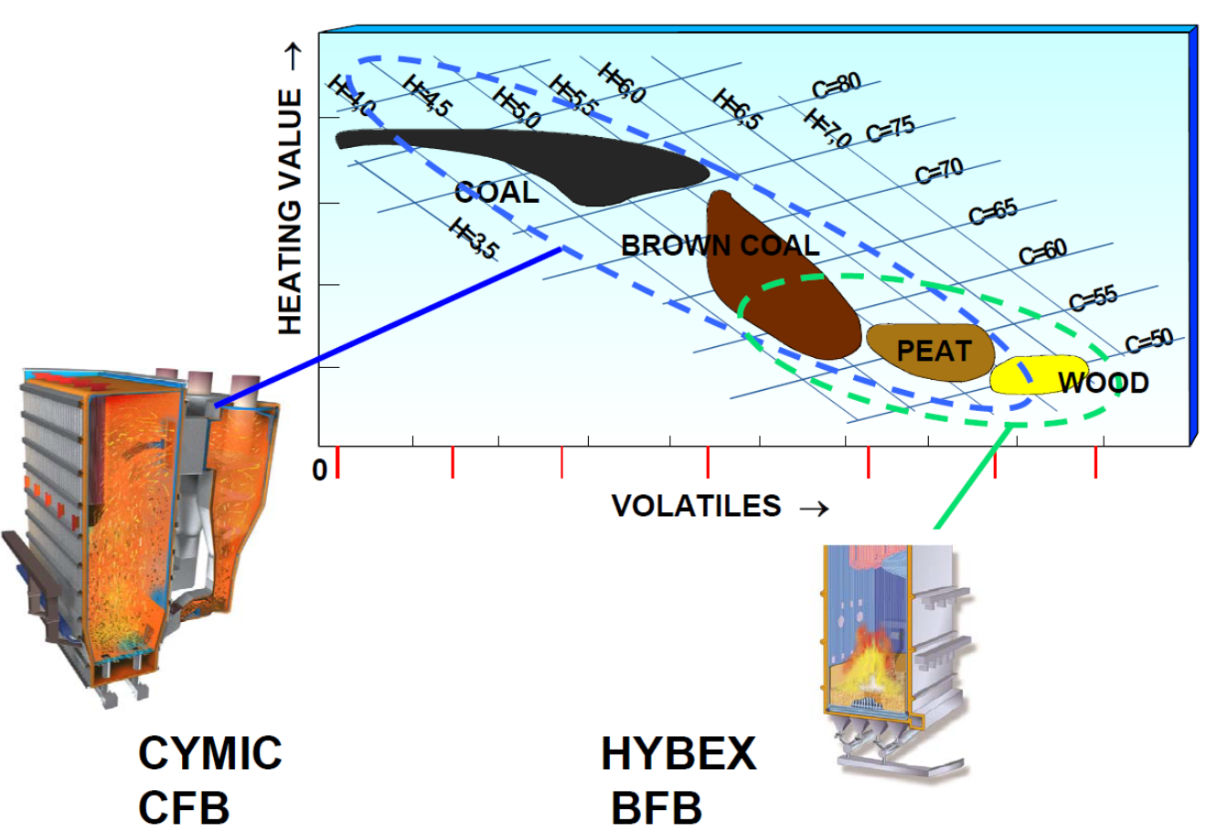
polttolaitteisto
Polttolaitteistoon kuuluu polttolaitteen lisäksi polttoaineen vastaanotto- ja kuljetuslaitteistosta.
Polttotekniikka valintaan polttoaineen olomuodon, laadun, kappalekoon ja kosteuden perusteella.

Slide 30
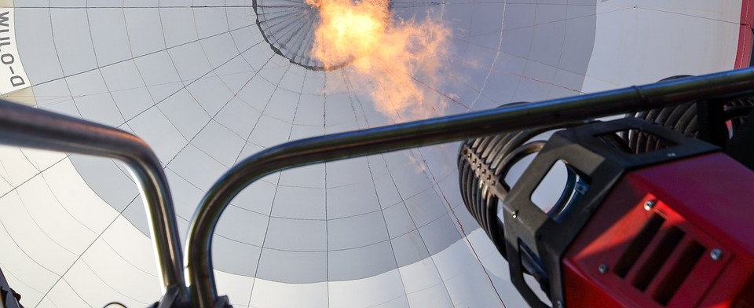
Kaasu
Helpointa on polttaa pelkkiä palavia kaasuja, jotka ovat jo valmiiksi palavassa olomuodossa. Kuitenkaan kaikki kaasut eivät täytä tätä vaatimusta, sillä esimerkiksi jätekaasuissa palavaa osuutta voi olla alle puolet.
Epäorgaaninen aines haittaa palavien ainesosien ja hapen kohtaamista ja haittaavat näin ollen palamisprosessia.
Pixabay
Pixabay

Slide 31
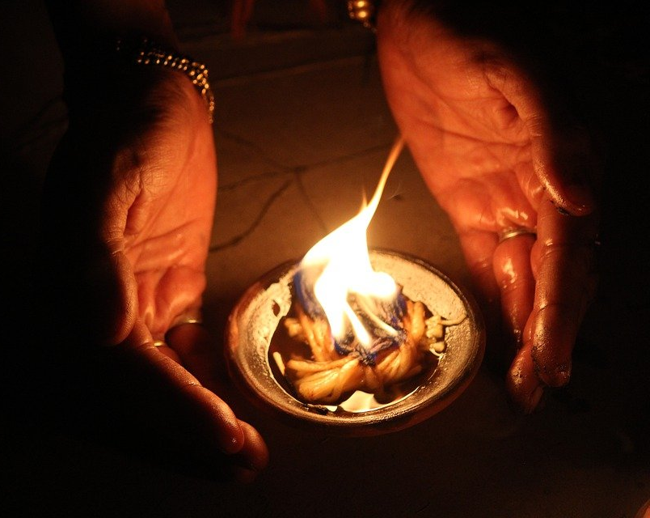
Neste
Nesteitä poltettaessa polttoaineen tulee ensin höyrystyä. Tämän vuoksi neste tulee hajottaa pieniksi pisaroiksi, jotta haihtuvien komponenttien on helpompi höyrystyä. Ongelmana voi silti olla palamaton kiinteä hiiltojäännös.
Lisäksi raskaiden polttoöljyjen viskositeetti normaalilämpötiloissa on liian suuri pumppaamiseen ja sumuttamiseen. Tämän vuoksi sitä pitää esilämmittää ennen näiden suorittamista. Jätenesteitä poltettaessa tulee pitää huoli, etteipalamattoman aineksen ja veden osuus ole liian suuri.
Pixabay

Slide 32
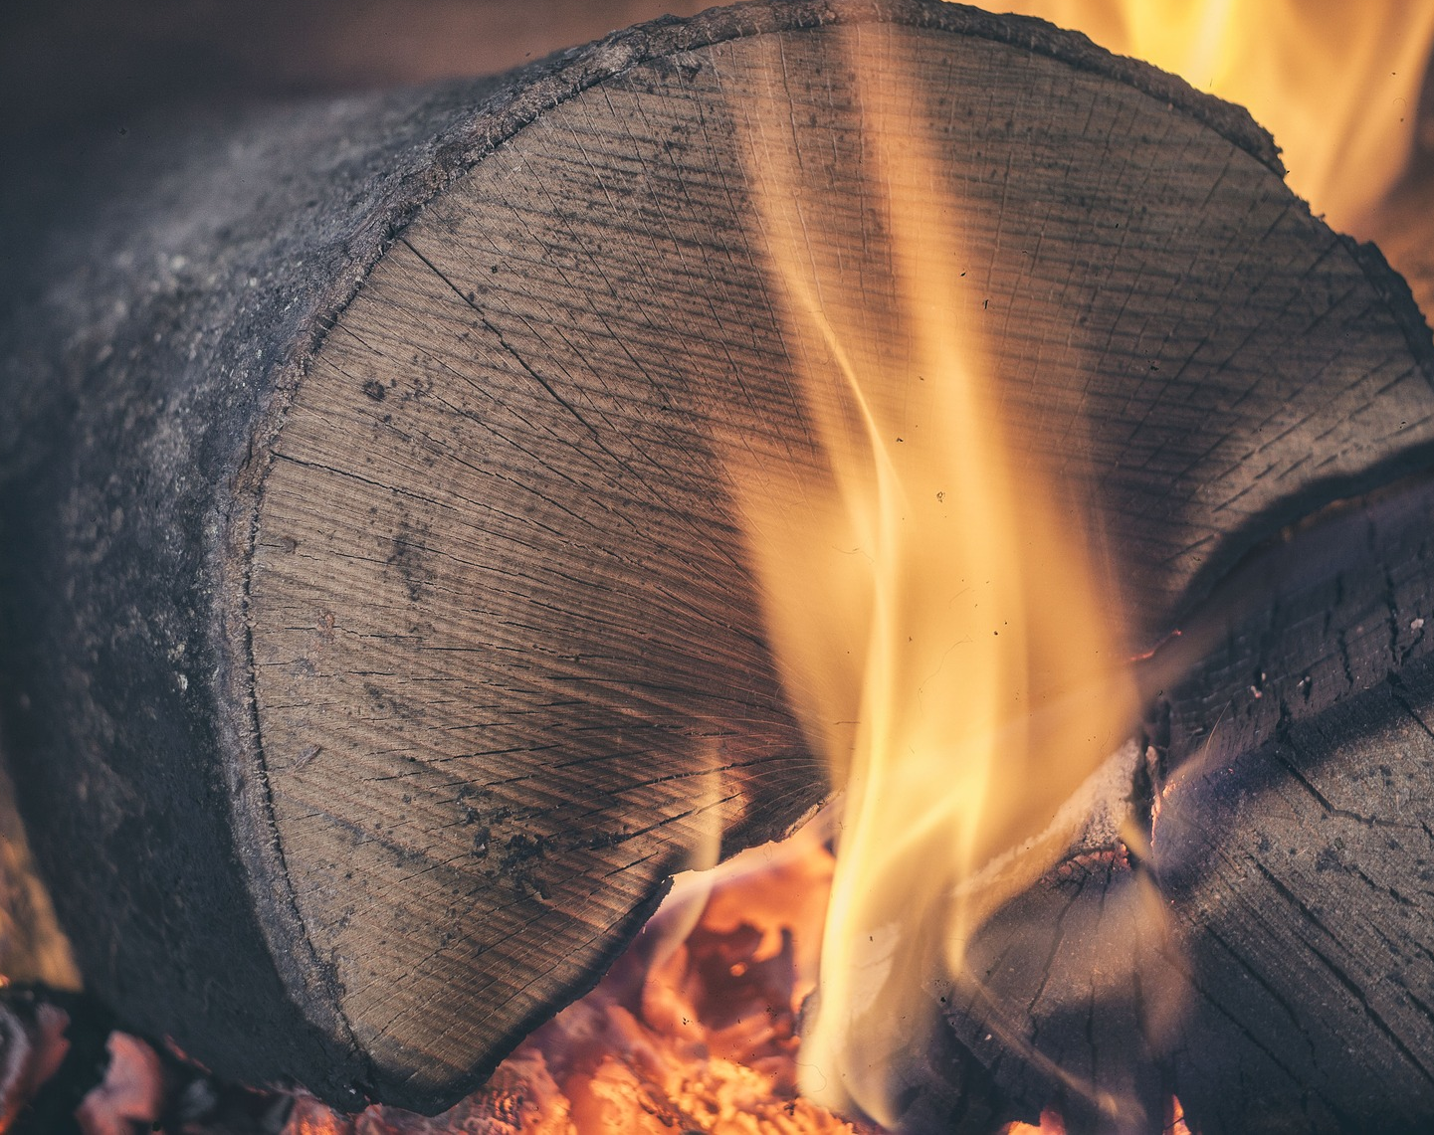
Kiinteät
Kiinteitä aineita poltettaessa kolme keskeistä piirrettä vaikuttaa käytettävään tekniikkaa.
Näitä ovat kosteus, haihtuvien aineiden osuus sekä kappalekoko.
Haihtuvien aineiden osuuden ollessa suuri on poltto helpompaa. Kiinteät polttoaineet voidaan jakaa kappalekoon perusteella.
Pixabay

Slide 33
Soodakattilat

Slide 34
Raaka-ainelähteet sellutehtaalla
Voima-/Kuorikattila
OSTOHAKE SAHOILTA
BIOPOLTTOAINEEN VÄLIVARASTO
PYÖREÄ PUU JUNALLA JA AUTOILLA
Kuva: Kimmo Kemppainen
Sellunvalmistuksen raaka-aineet ovat:
Kuorittu ja haketettu pyöreä puu (kuusi, mänty, koivu)
Sahoilta ostettu hake
Voima-/Kuorikattilan raaka-aineet ovat:
Kuori
Turve
Metsätähde, kantohake
Puuperäinen-/rakennusjäte
Vedenpuhdistuksen lietteet
Kaikki mikä palaa ja on riittävän edullista
Tukipolttoaine - kaasu, öljy
Sellu paperinvalmistukseen
Soodakattilan raaka-aineet:
Sellunkeitosta poistuva mustalipeä
(Mahdollinen tukipolttoaine - kaasu/öljy)

Slide 35
Raaka-aineen käsittely
HAKETETTU PUU SELLUTEHTAALLE
Kuva: Kimmo Kemppainen
Selluntuotannon osuus puunkäytöstä on jo nykyään merkittävä. Suomessa käytettiin vuonna 2012 puuta yhteensä 70.8 miljoonaa kuutiometriä. Suurimpana puunkäyttäjänä oli selluteollisuus 29.4 miljoonalla kuutiolla ja toiseksi suurin oli sahateollisuus 21.2 miljoonalla kuutiolla.
Pääosa sellutehtaan raaka-aineesta on pyöreästä puutavarasta (Kuusi, mänty, koivu kuitupuu) haketettua tasakokoista seulottua haketta. Puuta käytetään 6,0 - 4,2 kuutiota yhden sellutonnin valmistamiseen (Tuoreessa puussa on keskimäärin 50-60 % vettä.)
Sellutehtaalla syntyy sellunkeiton sivutuotteena lisäksi sähköä, lämpöä, mäntyöljyä sekä tärpättiä. Metsä Fibren vuoden 2011 tulostietojen mukaan sivutuotteet toivat 10 prosenttia selluntuotannon liikevaihdosta. UPM on lähtenyt jalostamaan mäntyöljystä itse biodieseliä tehden sivutuotteesta päätuotteen raaka-ainetta.
http://www.puuntuottaja.com/kiintokuutiosta-puuta-tulee-113-eurolla-sellua/

Slide 36
Sellun valmistus
Sellun valmistuksessa puuhake kuidutetaan, mikä tarkoittaa puukuitujen irrottamista toisistaan kemiallisesti. Se tehdään keittämällä puusta tehtyä haketta keittokemikaaleissa.
Keittämisen jälkeen syntyvästä liemestä erotetaan puukuidut ja jäljelle jää jäteliemeksi kutsuttua mustalipeää, joka koostuu puusta irronneista aineista ja keittokemikaaleista.
Mustalipeä poltetaan soodakattilassa, jolloin sellun valmistukseen tarvittavat kemikaalit saadaan palautettua tehtaalla käyttökelpoiseen muotoon. Normaalisti sellutehtaat eivät pysty käyttämään kaikkea tällä tavalla tuottamaansa energiaa, ja niinpä se johdetaan sähkönä valtakunnanverkkoon ja kaukolämpönä kaupunkien kaukolämpöverkkoihin; useat suomalaiset metsäteollisuuskaupungit lämmitetäänkin teollisuuden sivutuotteena tuotettavalla lämmöllä.
Sellun valmistuksessa saanto on normaalisti noin 50 prosenttia, mikä tarkoittaa, että sellua saadaan puolet käytetystä raaka-ainemäärästä, kun lopusta tuotetaan energiaa. Polttoon menevän mustalipeän määrä on kuitenkin vähentynyt, koska siitä erotetaan esimerkiksi osa sen sisältämästä ligniinistä. Ligniiniä pidetään yhtenä uuden metsäbiotalouden lupaavimmista tuotteista.
https://smy.fi/sanasto/sellun-valmistus-manufacturing-of-pulp/

Slide 37
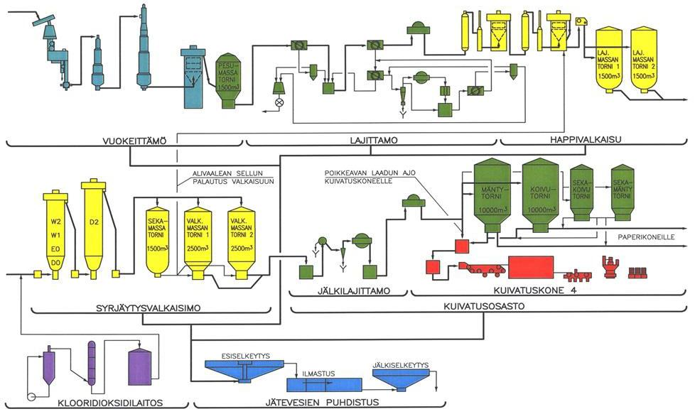
Erään kuitulinjan periaatekaavio
Sulfaattikeiton tarkoituksena on poistaa ainakin osittain puukuituja toisiinsa sitova ligniini keittämällä massaa, eli kuorittua ja haketettua puuainesta, voimakkaasti alkalisella liuoksella. Keitto voi tapahtua joko eräkeittona tai jatkuvatoimisena vuokeittona.
Merkittävä osa moderneista sulfaattisellutehtaista käyttää vuokeittoperiaatetta.
Keiton jälkeen sellunvalmistusprosessissa seuraa sellun pesu, lajittelu, valkaisu ja kuivaus.
Kivilahti Vesa-Matti. 2014. Tärpätin havaitseminen jätevesikanaalissa. Opinnäytetyö. Oulun ammattikorkeakoulu, automaatiotekniikan koulutusohjelma. Saatavilla: http://urn.fi/URN:NBN:fi:amk-201405065956

Slide 38
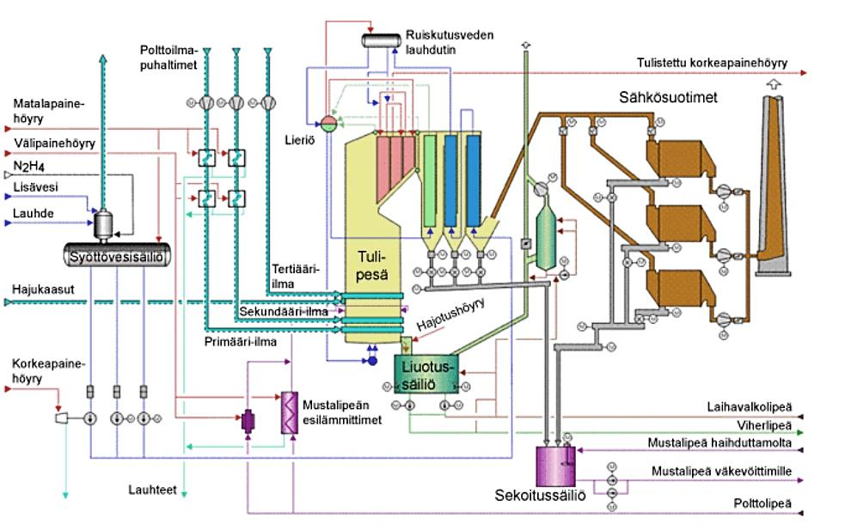
Soodakattila
Tavoite:
Mustalipeän orgaanisen osan poltto (ligniini, hiilivedyt,organiset hapot, ym.)
kemikaalien regenerointi (talteenotto)
lämmön (höyry) ja sähkön tuotanto
KnowPulp. 2020. KnowPulp-oppimisympäristö. [Viitattu 9.6.2020]. Prowledge Oy, AEL. Saatavissa: https://www.knowpulp.com/www_demo_version/suomi/pulping/general/9_recovery_boiler/frame.htm. Palvelu on maksullinen ja vaatii käyttäjätunnuksen.

Slide 39
Soodakattila
Ilma
Höyry
Soodakattilassa tapahtuu neljä prosessia:
Syöttöv.
C + O₂ Na₂SO₄ + 2C
H₂S + 1.5O₂
2NaOH + SO₂
CO₂ +
Na₂S +
SO₂ +
lämpö
2CO₂ H₂O
+0.5O₂
Na₂SO₄
+
H₂O

Slide 40
Lipeän poltto tulipesässä
Lipeäruiskujen tulee sijaita symmetrisesti.
Niitä tulee myös olla riittävä määrä, jotta lipeä saadaan jakaantumaan tasaisesti.

Slide 41
Liuotinsäiliö
Tyypillinen analyysi sulasta:
liuotinhönkä
416.5
72.1
118.1
8.88
74.1
0.2
308.0
245.2
592.9
3.12
23.7
Na, g/kgds K, g/kgds S_{tot}, g/kgds Cl_{tot}, g/kgds C, g/kgds N, g/kgds O, g/kgds
Na₂S, g/kgds Na₂CO₃, g/kgds Na₂S₂O₃, g/kgds Na₂SO₄, g/kgds
Sula putoaa pisarapurona liuotinsäiliöön
Sula liukenee veteen
Lopputuote viherlipeä
pumpataan kaustistamolle
Sula
Laiha VL
Viherlipeä

Slide 42
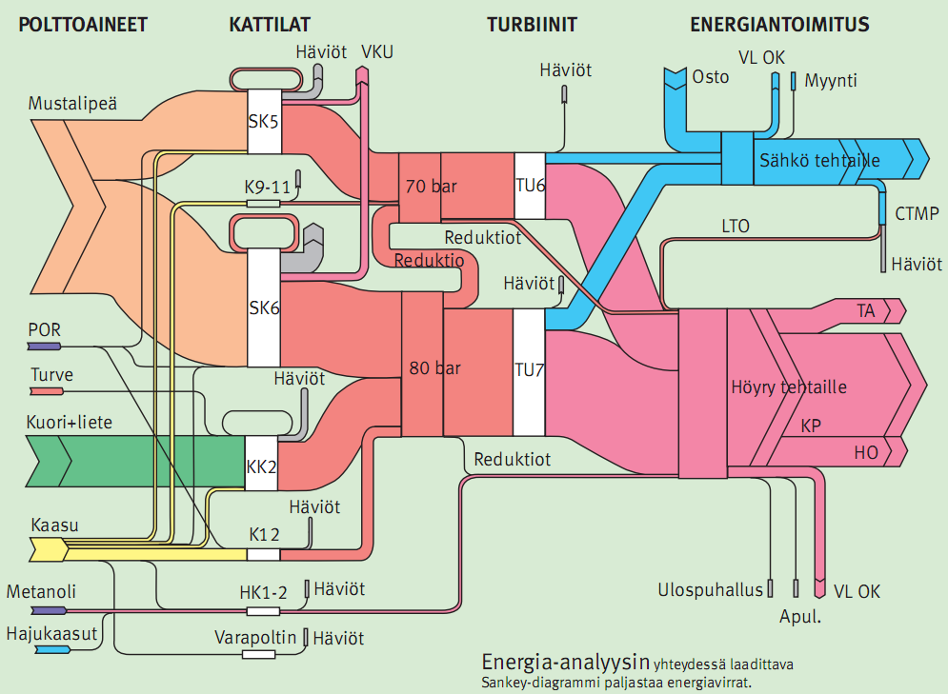
Esimerkkinä Sellutehtaan Sankey-kaavio
http://www.saney-dkiagrams.com/lost-gem-energy-analysis-motiva/

Slide 43
Energian käyttöä
PAPERIRADAN KUIVAUS
MUSTALIPEÄN VÄKEVÖINTI HAIHDUTTAMALLA
KAIVINKONE (mittakaava)
Kuva: Kimmo Kemppainen
Sellutehtaat ovat myös merkittäviä uusiutuvan energia tuottajia tuottamalla selluloosan tuotannosta ylijäävästä puuaineksen sivuvirrasta lämpöä ja sähköä hyötysuhteeltaan tehokkaissa yhteistuotantolaitoksissa (CHP). Tehtaan toiminnan aikaiseen energiatehokkuuteen vaikuttavat tuotantoprosessin toteutuksen tehokkuus ja laitekannan sekä rakenteiden energiatehokkuus. Energiatehokkuutta voidaan parantaa myös häviö- ja hukkaenergian kierrätyksellä ja uusiokäytöllä
Merkittävä osa sellutehtaan kokonaisenergiasta kuluu veden haihduttamiseen:
Poltettavasta puusta (Savukaasun mukana)
Mustalipeän haihdutus
Veden haihduttaminen paperista ja sellusta
https://www.merinova.fi/wp-content/uploads/2019/04/Tulevaisuuden-energiatehokas-tehdas.pdf

Slide 44
Hukkaenergiaa
MUSTALIPEÄSTÄ HAIHTUMATON VESI POISTUU N.+140C HÖYRYNÄ
PAPERIRADASTA HAIHDUTETTU VESI
ENERGIAINTENSIIVINEN TUOTANTO TUOTTAA PALJON VIELÄ HYÖDYNTÄMÄTÖNTÄ MATALAPAINEHÖYRYÄ
Kuva: Kimmo Kemppainen
Mustalipeän polttoon tarkoitettujen soodakattiloiden osuus Suomen energiantuotannossa on merkittävä. Metsäteollisuuden jäteliemien osuus Suomen uusiutuvan energian tuotannosta on noin kolmannes
(Suomen virallinen tilasto (SVT): Energian hankinta ja kulutus [verkkojulkaisu]. ISSN=1799-795X. Helsinki: Tilastokeskus [viitattu: 8.6.2020]. Saantitapa: http://www.stat.fi/til/ehk/tau.html)
Mustalipeä on heikkolaatuinen polttoaine, jos sitä verrataan muihin tavanomaisiin voimalaitoskattiloissa käytettyihin polttoaineisiin. Se sisältää haihdutustavasta riippuen vielä 20 - 40 % vettä ja sen kuiva-aineosuudesta jopa 40 % on palamattomia epäorgaanisia aineita. Mustalipeä on suuresta veden ja tuhkan määrästä sekä pienestä lämpöarvosta johtuen haasteellinen polttoaine poltettavaksi.
(Hupa Mikko, Hyöty Paavo. 2002. Mustalipeän poltto ja soodakattila. Teoksessa: Raiko Risto et al. Poltto ja palaminen.)

